Slide 1
Лекция №11

Slide 2
План лекции
Опыты Фарадея с катушками
Опыты Генри
Трансформатор
Передача и распределение электроэнергии

Slide 3
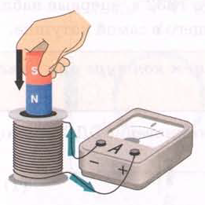
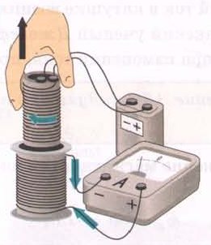
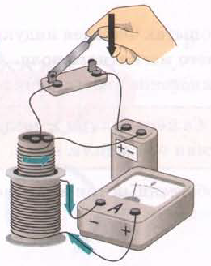
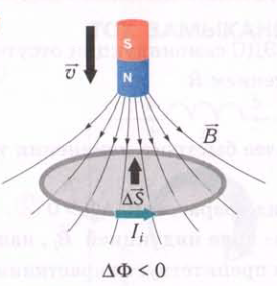
Опыты Фарадея с катушками
$ε_{i}=−\frac{∆Ф}{∆t}$

Slide 4
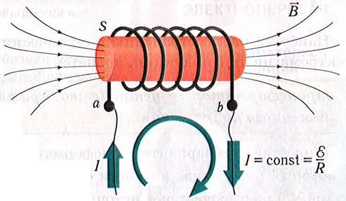
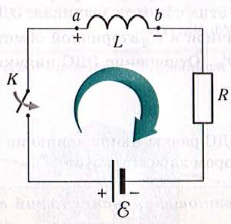
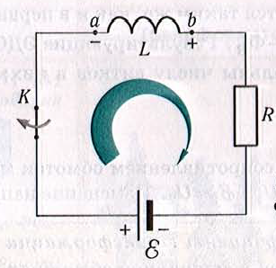
Опыты Генри
$ε_{si}=−\frac{∆Ф}{∆t}=−L\frac{∆I}{∆t}$

Slide 5
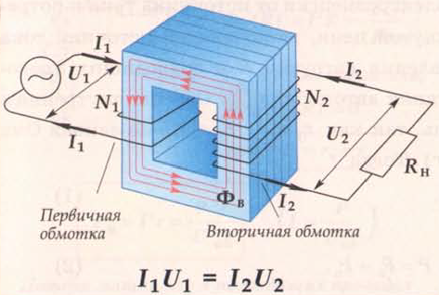
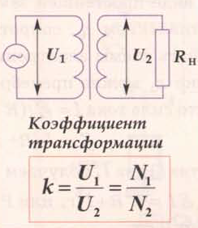
Трансформатор

Slide 6
Передача и распределение электроэнергии

